Slide 1
Dear, Summer Friend
First Decoding Book By K.K 試作

Slide 2
One summer night,
Satoshi was doing summer homework.
“Who is there?”
“Knock Knock.”
“Open the door, please.”
No, I am busy!
Go away!
I have only two days.
挿絵→ 夏の夜のことです。さとしは夏の宿題をしていました。
部屋には、つくりかけの工作や 日記や 描いた絵があちこちにあります。
誰かがドアをノックしました。ドアを開けてください。 だれ？ ぼく、忙しいんだ。あと2日しかないんだ。

Slide 3
“What is this?”
“Ah, It‘s my hat!”
“Where?”
Satoshi, You ate a hot dog
in the park.
Someone said under the hat.
挿絵 ふとみると、ドア下から麦わら帽子の先っちょがのぞいています。
これなに？ あ、僕の麦わら帽子だ。どこにあったの。
あり→ きみ、公園でホットドッグ食べたよ。だniれかが話しているけど、帽子の端っこで見えない（Antは公園でさとしの食べたケチャップがおちて下敷きになる寸前だった) さとしは、忙しいので、すこしおこっている。

Slide 4
The next night,
Satoshi was doing summer homework.
“Knock Knock.”
“Open the door, please.”
“Who is there?”
No, I am very busy!
Go away!
I have only one day.

Slide 5
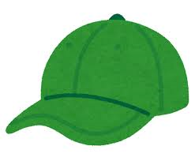
“What's this?”
“Ah, it’s my cap!”
“Where?”
Satoshi, You ate an ice cream
on the bench.
Someone said under the cap.
挿絵 ドア下を見ると、野球帽の先っちょがのぞいています。
これなに？ あ、僕の野球帽だ。どこにあったの。
きみ、ベンチの上でアイスを食べたよ。だれかが話しているけど、緑の帽子の端っこで見えない（Mantisは、さとしの緑の帽子でつかまりそうになった寸前だった) さとしは、はっとしたようだ。あ、あのときの・・

Slide 6
The last night of summer holiday,
Satoshi was doing summer homework.
“Knock Knock.”
“Open the door, please.”
“Who is there?”
No, I am very busy!
I have only three hours.

Slide 7
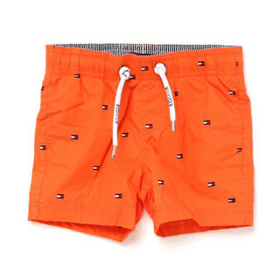
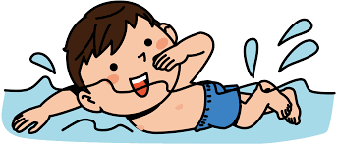
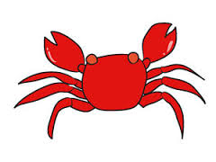
“What's this?”
“Ah, It's my swim pants!”
“Where?”
Satoshi, You ate a water melon
on the beach.
Someone said under the swim pants.
挿絵 ドア下から青い紐が見えます。これなに？ あ、水泳パンツだ。どこにあったの。
きみ、砂浜でスイカ食べたよ。だれかが話しているけど、水泳パンツに埋もれて見えない（crab さとしが泳いでいたとき、紐をひっぱったカニだ。) さとしは、ちょっと夏の友達のお客がきてちょっと嬉しそう。
海でたくさん泳いだ楽しい夏を思い出している。

Slide 8
Satoshi was doing summer homework.
“どしん、どしん”
“Open the door, please.”
“Who is there?”
I have no time!
I have no time!

Slide 9
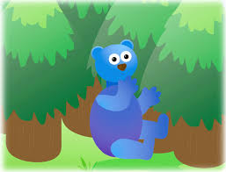
“What's this?”
“Ah, It‘s my plan!”
“Where?”
Satoshi, You enjoyed barbecue
by a log cabin.
“Thank you.
Now I can finish summer homework.”
Someone said behind the tree.
絵 ドア下から紙の端っこが見えます。
これなに？ あ、設計図だ。どこにあったの。
きみ、丸太小屋のそばでバーベキュー楽しんだよ。だれかが話しているけど、木に隠れていて見えない
さとしは、さがしていた設計図が戻ってきて嬉しい。
バーベキューを思い出している。でも熊はどこにいたのかな？

Slide 10
Satoshi went to school in September.
“Good Morning, everｙ one.”
“How are you? Long time no see.”
“どしん どしん
“Open the door, please.”
“Who is there?”
9月、さとしは学校にいきました。
皆手にいろんな宿題をもっています。 おはよう、やあ、ひさしぶりだね、いろんな挨拶が聞こえます。
さとしは届いた帽子、水泳パンツ 設計図持参。
すると、教室のドアをだれかがどしんどしんノックしました。 えっ また？ だれだい？ 皆 扉を見る・・終わり

Slide 11
The End

Slide 12
サイトワード ビンゴ
二つで 一つ
（2文字子音）
Who
I
You
ｔｈ
We
She
He
ｃｈ
What
How
My
ｓｈ

Slide 13
ストーリー→文字の活動 文の構造
① I enjoyed □□ の入れ替えカード
② I saw □□ の入れ替えカード
③ 夏の風景の中に何が見えるかな？
みつけて読んでみよう。
cap parasol mat bag net hat pants
hat beach ball fishing rod shovel

